Slide 1
Vizualizácie mobilít Erazmus
Radoslava Kacová
465089

Slide 2
Na aké otázky hľadám odpoveď?
Študenti ktorých krajín/fakúlt/vekovej kategórie najčastejšie cestujú na Erazmus?
Ktoré krajiny sú pre študentov najlákavejšie pre Erazmus pobyt?
Krátkodobé vs. dlhodobé pobyty?
Aký je vzťah medzi záujmom o Erazmus z perspektívy študentov vs. zamestnancov?
Aký vysoký budget študenti dostávajú pre konkrétne krajiny?

Slide 3
Zdroj dát?
data.europa.eu

Slide 4
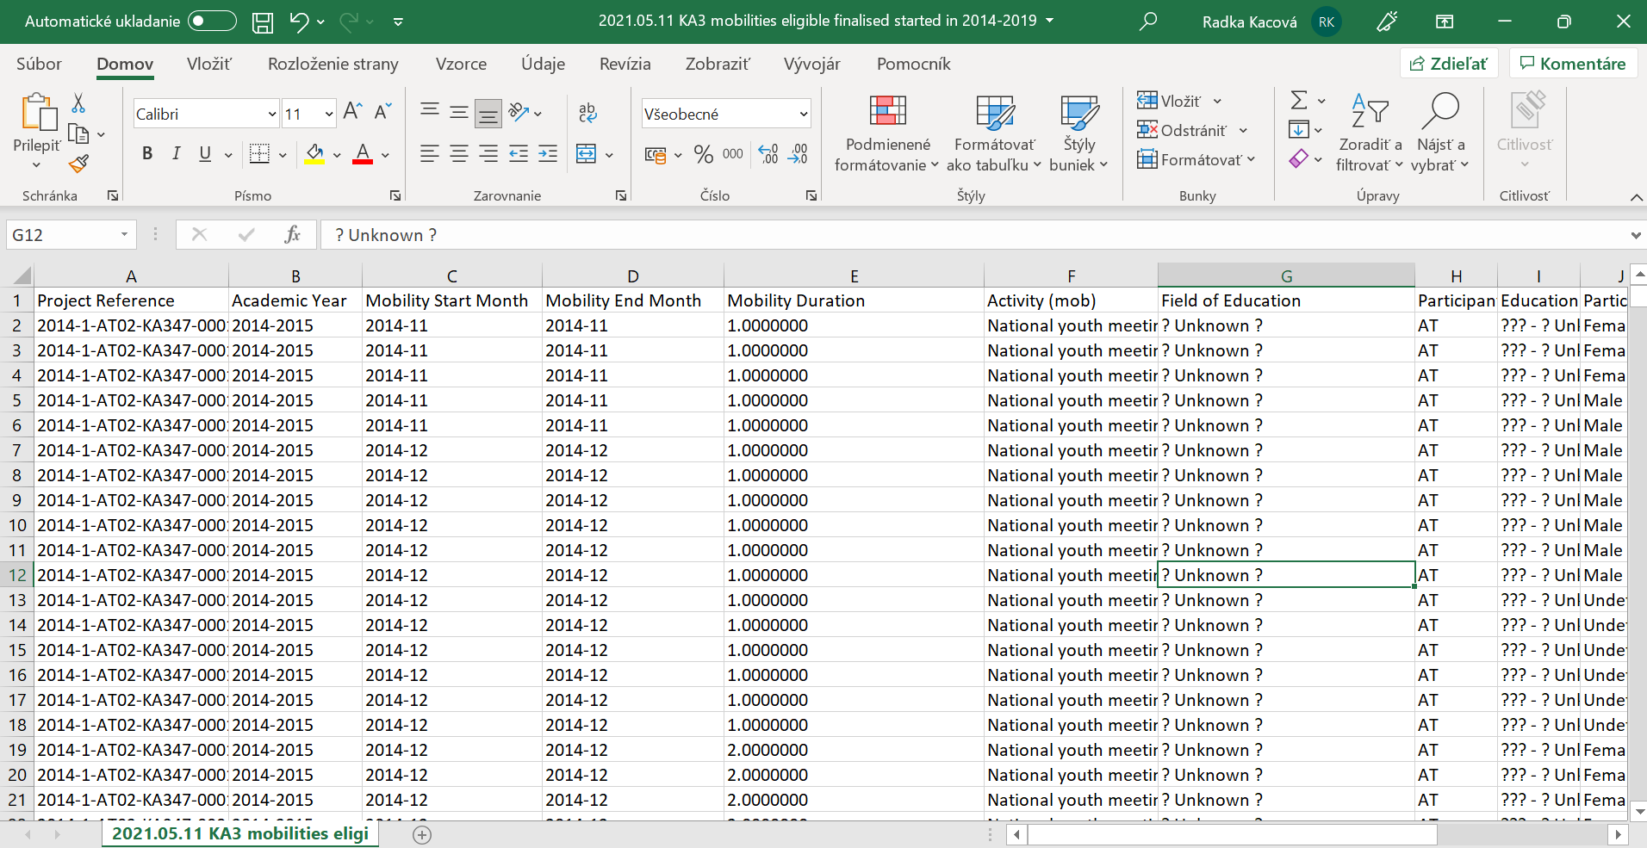

Slide 5
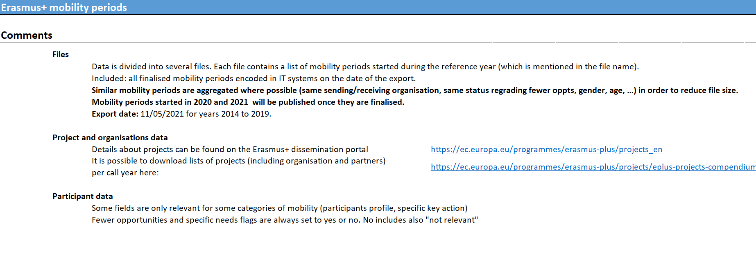

Slide 6
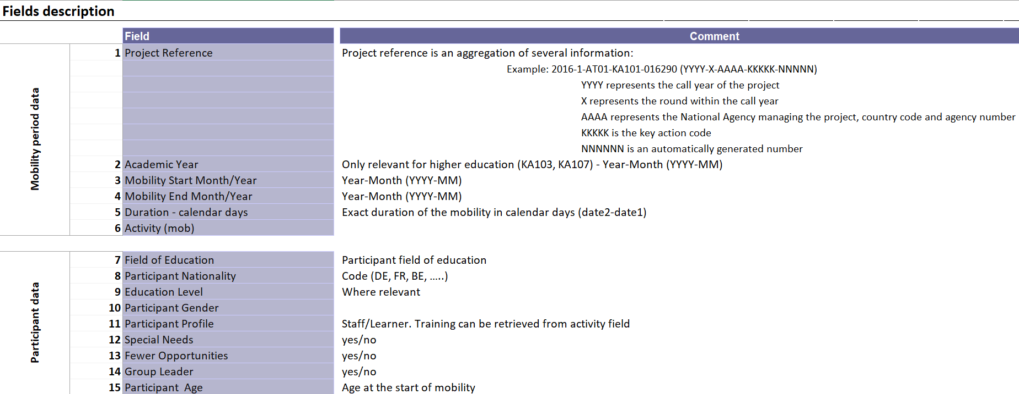

Slide 7
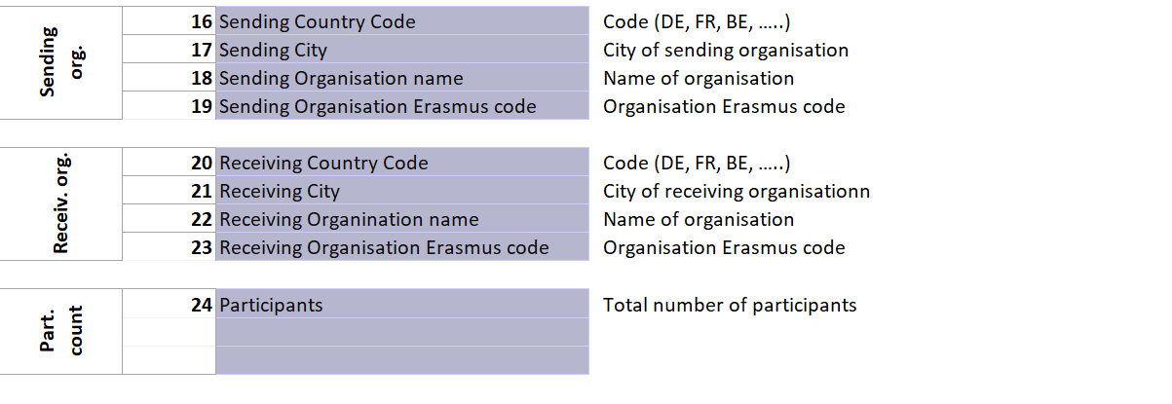

Slide 8
Nástroje?
Python
R
Processing

